Slide 1
Escape Game THE EUROPEAN UNION
2017-2018
Aline IDOUX
Lycée Cormontaigne - METZ

Slide 2
OBJECTIFS
Faire découvrir des éléments clés de la construction de l’Union Européenne via un Escape game
Développer différentes activités langagières au sein de cet Escape game (CO / CE / EOC)
Amener les participants à :
Agir collaborativement
Mener une démarche de recherche et de résolution de problème
Etudier le fonctionnement des joueurs (élèves) pour mieux mettre en place un travail collaboratif.

Slide 3
Activités
CO
Vidéo de lancement du jeu (objectif à atteindre) via Adobespark Video
Questions de compréhension créées sur une vidéo via Edpuzzle
Enregistrement audio sur MP3
Vidéo coup de pouce et consigne via Tellagami
CE
Articles extraits du dossier de l’AFP via Eduthèque
Questions sur l’Union Européenne via LearningApps
Définitions des mots croisés
EOC
Présentation orale de la construction de l’Europe prenant appui sur le questionnaire de la CE

Slide 4
Outils et ressources numériques
Tablette / ordinateur / vidéoprojecteur
MP3
Eduthèque (dossier de l’AFP « European construction »)
QRcode
LearningApps
Edpuzzle
Adobespark video
Tellagami
Quizlet

Slide 5
Plus-values du projet
Motivation des élèves
Mémorisation des éléments clés de la construction de l’Europe grâce la présentation ludique de l’Escape Game et au plaisir de jouer
Stimulation des interactions pédagogiques entre élèves
Collaboration des élèves pour atteindre l’objectif
Emergence de l’importance de l’intelligence collective
Développement de l’autonomie

Slide 6
Plus-values liées au numérique
Utilisation d’outils numériques permettant un travail individuel avec gestion du rythme personnel d’apprentissage (notamment lors de la CO : plusieurs écoutes possibles en cas de besoin)
Outils numériques permettant de proposer en parallèle des activités relevant de différentes activités langagières

Slide 7
Freins rencontrés
Certains élèves ont testé à l’aveugle des codes à 4 chiffres pour trouver la bonne réponse au lieu de répondre toutes les énigmes pour la découvrir
Nombre d’élèves dans le groupe (trop ou pas assez nombreux)

Slide 8
Points de vigilance
Activité à réaliser avec un groupe de 10 élèves maximum. Peut être envisagé en 2 groupes en parallèle en doublant l’Escape Game sur une salle séparée en 2
Prévoir les liens des QRcodes en secours (si pas de lecteur QRcode dispo)
Veiller à ce que le code ne soit testé qu’après avoir récupéré tous les indices, la date pouvant être testée au hasard sur le cadenas par les élèves
Prévoir des coups de pouce pour aider les élèves à atteindre l’objectif final en moins de 50 minutes (durée d’une séance)
Prévoir un moment de debriefing pour faire le point sur les différentes énigmes et leur imbrication
Installation des éléments dans la salle de classe : 10 minutes (à prendre en compte dans l’organisation temporelle de la séance si l’Escape Game est mis en œuvre sur une séance succédant immédiatement à une autre)

Slide 9
Déroulement de l’escape game The European Union

Slide 10
Objectif de cet Escape Game : trouver le code à 4 chiffres pour ouvrir le cadenas.
(Boite fermée à clé : chocolat / bonbons ? …)
Cadenas : 1993 (création de l’Union Européenne par le traité de Maastricht)
Indices : 1 – lettres O.N.E entourées dans le dictionnaire p.24 (24 = nombre de langues officielles dans l’UE donné dans l’enregistrement MP3, consigne du MP3 donnée sur une feuille cachée dans la pièce)
9 – Quizlet avec noms des villes sur une carte – activité diagramme / indice de la ville au Sud Est donné dans la vidéo de Tellagami / addition des chiffres des lettres de NICOSIA + 2 via le tableau de correspondance = 70 + 2 (7+0+2= 9 ou 72 = 7+2= 9)
9 – mots croisés + pochette plastique avec lettres entourées à la main (C – X– C – T) – la roue César avec le code A = L donné en commentaire dans la fin de la vidéo de EDpuzzle = N.I.N.E
3 – donné en Feedback d’une activité « qui veut gagner des millions » sur LearningApps
Les chiffres 1993 peuvent être trouvés dans le désordre selon les activités mais la date 1993 a été vue dans plusieurs activités de l’Escape Game comme la date de la création de l’UE par le traité de Maastricht.

Slide 11
LES ACTIVITES ET INDICES
Vidéo intro sur le PC de la salle, prête à être visionnée
2. Mots croisés cachés avec logo roue César sous une ardoise sur l’ilot central (réponses données dans les différentes activités + coup de pouce si pb pour trouver)
3. Pochette plastique avec ronds entourés à la main pour les lettres C- X – C - T entourées dans une pochette sur le bureau
4. Roue César posée sur l’ilot
5. QRcode de la vidéo EDpuzzle caché sous une chaise dans une enveloppe (Recto = Qrcode / Verso = logo Edpuzzle)
6. Dictionnaire sur une table avec lettres O-N-E entourées à la page 24
7. QRcode de Quizlet caché au hasard dans le dictionnaire

Slide 12
8. Tableau de correspondance lettres-chiffres affiché au mur
9. Vidéo Tellagami = lien sur un doc WORD ou Vidéo téléchargée (enregistré sur le bureau de l’ordinateur dans un dossier Escape Game)
10. QRcode découpé en 3 pièces de puzzle de l’activité LearningApps (qui veut gagner des millions) gardé par l’enseignant qui le donne aux élèves en récompense de la prestation orale de présentation de l’Europe demandée dans les questions du texte de CE (3 pièces de puzzle = 3 élèves différents en EOC qui gagnent chacun une pièce du puzzle après leur présentation orale) - https://learningapps.org/display?v=p0z6ds3g518
11. MP3 posé sur une table = enregistrement sur les langues dans l’union européenne (texte enregistré avec une voix de synthèse sur le site http://text-to-speech.imtranslator.net/

Slide 13
12. Consigne coup de pouce indiquant que le nombre de langues officielles dans l’UE mènera à la page du dictionnaire … posé sous le clavier de l’ordinateur
13. Ecouteurs posés sur le bureau
14. Texte de CE dans la pochette
15. Questions de CE sur une chaise

Slide 14
SUPPORT 1 : VIDEO DE LANCEMENT
https://spark.adobe.com/sp/design/video/ba4c84d9-4341-45ac-8d4a-3d52bbe9b6c4

Slide 15
SUPPORT 2 : MOTS CROISES
Criss cross puzzle
(made with puzzlemaker.discoveryeducation.com)
Across
2. the French Foreign Minister who was one of the Founding Fathers
5. a synonym for "officially stop passport controls"
7. the name of the European currency
Down
1. the capital city of Hungary
3. the name of the treaty which created the European Union
4. the number of countries which participated in the first European Community
6. the decision of the UK to leave the UE

Slide 16
SUPPORT 2 : MOTS CROISES - réponses

Slide 17
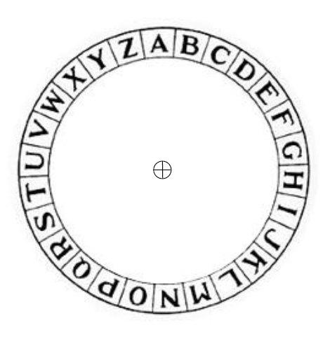
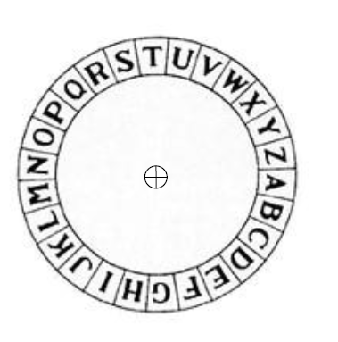
SUPPORT 4 : ROUE CESAR
Roues de décryptage du code de César
Découper les deux cercles, puis percer un trou de 4mm de diamètre au centre de chacun. Faire tenir ensemble les deux cercles de décryptage à l’aide d’une attache parisienne. Le tour est joué !

Slide 18
SUPPORT 5 : QRCODE VIDEO EDPUZZLE
https://edpuzzle.com/media/5ad93fb372f3b1412a01aaf3

Slide 19
SUPPORT 7 : QRCODE DE QUIZLET
https://quizlet.com/288037357/learn

Slide 20
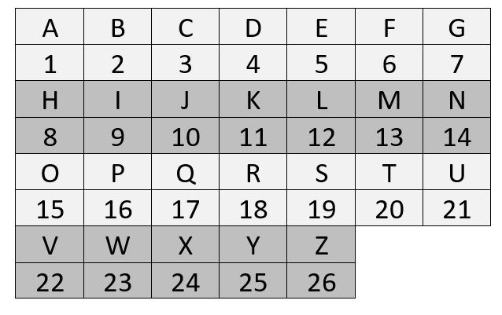
SUPPORT 8 : TABLEAU DE CORRESPONDANCE LETTRES - CHIFFRES

Slide 21
SUPPORT 9 : VIDEO TELLAGAMI
Watch this video :
https://tellagami.com/gami/CCSTTU/

Slide 22
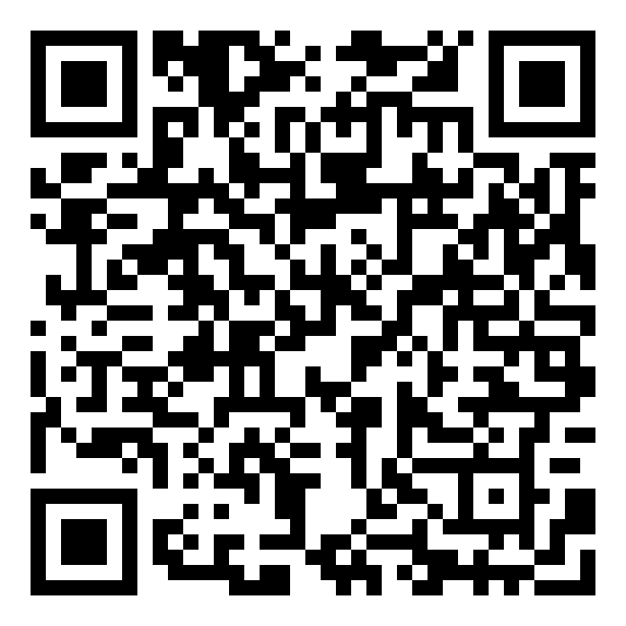
SUPPORT 10 : QRCODE LEARNINGAPPS
https://learningapps.org/watch?v=p0z6ds3g518

Slide 23
SUPPORT 11 : ENREGISTREMENT MP3
..\CO_Europe.mp3
Enregistrement sur le thème des langues dans l’union européenne (texte enregistré avec une voix de synthèse sur le site http://text-to-speech.imtranslator.net/
“Europe has a diverse number of working, official and minority languages. The number of member states exceeds the number of official languages, as several national languages are shared by two or more countries in the EU. In fact, Europe speaks over 200 languages, but only 24 of them have an official status.”

Slide 24
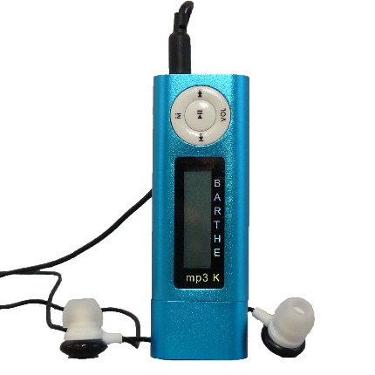
SUPPORT 12 : CONSIGNE COUP DE POUCE
The number of official languages in the European Union will give you the page of the dictionary where there is a new clue…

Slide 25
SUPPORT 14 : CE : ARTICLES DE L’AFP (EDUTHEQUE)
Article 1 : European Union, decades of evolution
https://edutheque.afp.com/en/documentaries/european-construction#dossier-1635
Article 2 : Symbols of the European Union
https://edutheque.afp.com/en/documentaries/european-construction#dossier-1641

Slide 26
SUPPORT 15 : CE / EOC : QUESTIONS SUR LES ARTICLES DE L’AFP (EDUTHEQUE) POUR PREPARER LA PRESENTATION ORALE
Who inspired the creation of the European Union?
What was Robert Schuman’s job?
What is the Treaty of Rome?
How many nations were in the EEC in 1986?
How is the agreement of abolishing passport control called?
What is the Treaty of Maastricht?
How many nations are there in the European Union nowadays?
What are the three main symbols of the European Union?
Three different members of your team need to go and see the teacher to give a speaking presentation of the European Union using the different elements above.
If you succeed, you will get a clue 😊

Slide 27
CHECK LIST
Boite / trousse / avec cadenas à 4 chiffres (chocolats / bonbons : autres ???)
Ordinateur et vidéoprojecteur
Tablette avec appli de lecteur de Qrcode
Vidéo d’introduction
Mots croisés avec logo roue César imprimé en bas de page
Transparent avec ronds pour lettres entourées du mot croisés
Roue César
QR code Edpuzzle avec en verso lun ogo de Edpuzzle + lien en secours (si pas de lecteur QRcode disponible)
Enveloppe pour cacher le Qrcode Edpuzzle
Dictionnaire ou livre avec les lettres O-N-E entourées à la page 24
QR code Quizlet
Tableau de correspondance lettres-chiffres
Indice-consigne pour MP3 « official languages » p. 24 du dictionnaire
Lien vidéo Tellagami sur un document Word numérique
MP3 avec enregistrement de la présentation des langues officielles
Ecouteurs
Puzzle du Qrcode de l’activité LearningApps avec en verso le logo de learningApps (QRocde découpé en 3 pièces)
Texte de CE
Questions de CE et consigne de l’EOC
Patafix ou scotch pour affichage des indices

